Slide 1

Studenckie Poradnie Prawne
Podsumowanie działalności za rok akademicki 2019/2020

Slide 2


Poradnie w Polsce 2003-2020
Gdańsk
Szczecin
Białystok
Toruń
Poznań
Rok akademicki 2003/2004
17 poradni w 14 miastach
Słubice
Warszawa
Łódź
Wrocław
Lublin
Opole
Katowice
Kraków
Rzeszów

Slide 3
Poradnie w Polsce 2003-2020
Gdańsk
Olsztyn
Szczecin
Białystok
Toruń
Poznań
Rok akademicki 2004/2005
21 poradni w 15 miastach
Słubice
Warszawa
Łódź
Wrocław
Lublin
Opole
Katowice
Kraków
Rzeszów

Slide 4
Poradnie w Polsce 2003-2020
Gdańsk
Olsztyn
Szczecin
Białystok
Toruń
Poznań
Rok akademicki 2005/2006
23 poradnie w 15 miastach
Słubice
Warszawa
Łódź
Wrocław
Lublin
Opole
Katowice
Kraków
Rzeszów

Slide 5
Poradnie w Polsce 2003-2020
Gdańsk
Olsztyn
Szczecin
Białystok
Toruń
Poznań
Rok akademicki 2006/2007
24 poradnie w 15 miastach
Słubice
Warszawa
Łódź
Wrocław
Lublin
Opole
Katowice
Kraków
Rzeszów

Slide 6
Poradnie w Polsce 2003-2020
Gdańsk
Olsztyn
Szczecin
Białystok
Toruń
Poznań
Rok akademicki 2007/2008
25 poradni w 15 miastach
Słubice
Warszawa
Łódź
Wrocław
Lublin
Opole
Katowice
Kraków
Rzeszów

Slide 7
Poradnie w Polsce 2003-2020
Gdańsk
Olsztyn
Szczecin
Białystok
Toruń
Poznań
Rok akademicki 2008/2009 i 2009/2010
25 poradni w 15 miastach
Słubice
Warszawa
Łódź
Wrocław
Lublin
Opole
Katowice
Kraków
Rzeszów

Slide 8
Poradnie w Polsce 2003-2020
Gdańsk
Olsztyn
Szczecin
Białystok
Toruń
Poznań
Rok akademicki 2010/2011
25 poradni w 15 miastach
Słubice
Warszawa
Łódź
Wrocław
Lublin
Opole
Katowice
Kraków
Rzeszów

Slide 9
Poradnie w Polsce 2003-2020
Gdynia Gdańsk
Olsztyn
Szczecin
Białystok
Toruń
Poznań
Rok akademicki 2011/2012
25 poradni w 16 miastach
Słubice
Warszawa
Łódź
Wrocław
Lublin
Opole
Katowice
Kraków
Rzeszów

Slide 10
Poradnie w Polsce 2003-2020
Gdynia Gdańsk
Olsztyn
Szczecin
Białystok
Toruń
Poznań
Rok akademicki 2012/2013
25 poradni w 16 miastach
Słubice
Warszawa
Łódź
Wrocław
Lublin
Opole
Katowice
Kraków
Rzeszów

Slide 11
Poradnie w Polsce 2003-2020
Gdynia Gdańsk
Olsztyn
Szczecin
Białystok
Toruń
Poznań
Rok akademicki 2013/2014 - 2015/2016
26 poradni w 16 miastach
Słubice
Warszawa
Łódź
Wrocław
Lublin
Opole
Katowice
Kraków
Rzeszów

Slide 12
Poradnie w Polsce 2003-2020
Gdynia
Gdańsk
Olsztyn
Szczecin
Białystok
Toruń
Poznań
Rok akademicki 2016/2017
26 poradni w 17 miastach
Słubice
Warszawa
Łódź
Wrocław
Lublin
Opole
Katowice
Kraków
Rzeszów

Slide 13
Poradnie w Polsce 2003-2020
Gdynia
Gdańsk
Olsztyn
Szczecin
Białystok
Toruń
Poznań
Rok akademicki 2017/2018
27 poradni w 17 miastach
Słubice
Warszawa
Łódź
Wrocław
Lublin
Opole
Katowice
Kraków
Rzeszów

Slide 14
Poradnie w Polsce 2003-2020
Gdynia
Gdańsk
Olsztyn
Szczecin
Białystok
Toruń
Poznań
Rok akademicki 2018/2019
27 poradni w 17 miastach
Słubice
Warszawa
Łódź
Wrocław
Lublin
Opole
Katowice
Kraków
Rzeszów

Slide 15
Poradnie w Polsce 2003-2020
Gdynia
Gdańsk
Olsztyn
Szczecin
Białystok
Toruń
Poznań
Rok akademicki 2019/2020
27 poradni w 17 miastach
Słubice
Warszawa
Łódź
Wrocław
Lublin
Opole
Katowice
Kraków
Rzeszów

Slide 16
Poradnie w Polsce
Białystok - Uniwersytet w Białymstoku
Gdańsk - Uniwersytet Gdański
Gdańsk - Wyższa Szkoła Bankowa
Gdynia - Wyższa Szkoła Administracji i Biznesu
im. Eugeniusza Kwiatkowskiego
Katowice - Uniwersytet Śląski
Kraków - Krakowska Akademia
im. Andrzeja Frycza-Modrzewskiego
Kraków - Uniwersytet Jagielloński
Lublin - Katolicki Uniwersytet Lubelski Jana Pawła II
Lublin - Uniwersytet Marii Skłodowskiej-Curie
Łódź - Uniwersytet Łódzki
Olsztyn - Uniwersytet Warmińsko-Mazurski
Opole - Uniwersytet Opolski
Poznań - Uniwersytet im. Adama Mickiewicza
Rzeszów - Uniwersytet Rzeszowski
Rzeszów - WSPiA Rzeszowska Szkoła Wyższa
Słubice - Collegium Polonicum
Szczecin - Uniwersytet Szczeciński
Toruń - Uniwersytet Mikołaja Kopernika
Warszawa - Akademia Ekonomiczno-Humanistyczna
Warszawa - Akademia Leona Koźmińskiego
Warszawa - Fundacja Academia Iuris im. Macieja Bednarkiewicza
Warszawa - WPK Uniwersytet Stefana Kardynała Wyszyńskiego
Warszawa - WPiA Uniwersytet Stefana Kardynała Wyszyńskiego
Warszawa - Uczelnia Łazarskiego
Warszawa - Uniwersytet Warszawski
Warszawa - Wydział Prawa SWPS Uniwersytet Humanistycznospołeczny
Wrocław - Uniwersytet Wrocławski

Slide 17
Poradnie spełniające standardy
Studencka Poradnia Prawna w Białymstoku (UwB)
Studencka Uniwersytecka Poradnia Prawna w Gdańsku (UG)
Studencka Poradnia Prawna w Gdańsku (Wyższa Szkoła Bankowa)
Studencka Poradnia Prawna w Katowicach (UŚ)
Studencka Poradnia Prawna UJ w Krakowie (UJ)
Studencka Poradnia Prawna w Krakowie (Krakowska Akademia Frycza Modrzewskiego)
Uniwersytecka Poradnia Prawna w Lublinie (KUL)
Uniwersytecka Studencka Poradnia Prawna w Lublinie (UMCS)
Studencki Punkt Informacji Prawnej „Klinika Prawa” w Łodzi (UŁ)
Koło Naukowe Studencka Poradnia Prawna w Olsztynie (UWM)
Uniwersytecka Studencka Poradnia Prawna „Klinika Prawa” w Opolu (UO)
Studencka Uniwersytecka Poradnia Prawna w Poznaniu (UAM)
Uniwersytecka Poradnia Prawna w Rzeszowie (URz)
Studenckie Biuro Porad Prawnych „Klinika Prawa” w Rzeszowie (WSPiA Rzeszowska Szkoła Wyższa)
Studencka Poradnia Prawa w Collegium Polonicum w Słubicach
Studencka Poradnia Prawna w Szczecinie (USz)
Uniwersytecka Poradnia Prawna w Toruniu (UMK)
Studencka Poradnia Prawna w Warszawie (Akademia Leona Koźmińskiego)
Fundacja Academia Iuris im. Macieja Bednarkiewicza w Warszawie (FAI)
Zakład – Studencka Poradnia Prawna w Warszawie (WP SWPS Uniwersytet Humanistycznospołeczny)
Klinika Prawa, Studencki Ośrodek Pomocy Prawnej w Warszawie (UW)
Studencka Poradnia Prawna w Warszawie (Uczelnia Łazarskiego)
Uniwersytecka Poradnia Prawna we Wrocławiu (UWr)
Kliniki Prawa-Kliniki Praw Dziecka Akademii Ekonomiczno-Humanistycznej w Warszawie (AEH)

Slide 18
Rok akademicki 2019/2020 działalności poradni w liczbach
2 547 – tyle spraw przyjęły poradnie w okresie
od października 2019 do czerwca 2020;
najwięcej – 543 – spraw przyjęła Fundacja Academia Iuris
im. Macieja Bednarkiewcza w Warszawie;
najczęściej – w ok. 29,2 proc. przypadków (743 spraw) klienci zgłaszali się do poradni o pomoc w sprawach cywilnych;
w poradniach działało łącznie 1 219 studentów i 318 pracowników dydaktycznych;
jeden opiekun miał pieczę przeciętnie nad 4 studentami;
na jednego studenta przypadało średnio 2 sprawy.

Slide 19
W porównaniu z poprzednim rokiem akademickim…
… liczba spraw spadła o 42,3 proc.,
… największy spadek dotyczył spraw z zakresu uchodźców i cudzoziemców, prawa finansowego oraz prawa spadkowego,
… liczba studentów spadła o 20,6 proc.,
… liczebność personelu naukowego spadła o 4,5 proc.

Slide 20
W porównaniu z poprzednimi latami…
studenci
opiekunowie
Liczba spraw w latach 2003-2020
Liczba studentów i personelu naukowego w latach 2003-2020

Slide 21
Ile spraw zostało przyjętych przez poradnie?
Łącznie: 2 547

Slide 22
Ilu studentów działało w poradniach?
Łącznie: 1 219

Slide 23
Ilu pracowników naukowych działało w poradniach?
Łącznie: 318

Slide 24
Rodzaje spraw rozpatrywanych przez poradnie
Karne (tymczasowo aresztowani, wykroczenia, wyrok łączny);
Ogólne z zakresu prawa cywilnego (w tym prawa zobowiązań i rzeczowego);
Rodzinne (rozwody, alimenty, opieka nad dzieckiem itp.);
Spadkowe;
Związane z pracą, ubezpieczeniami społecznymi i bezrobociem;
Związane ze świadczeniami z pomocy społecznej;
Dotyczące prawa i postępowania administracyjnego;
Z zakresu prawa lokalowego i spółdzielczego (w tym: eksmisje, sprawy bezdomnych);
Z dziedziny prawa finansowego (podatki, zadłużenia, kredyty itp.);
Związane z przemocą wobec kobiet;
Z dziedziny praw uchodźców i cudzoziemców;
Związane z prawami osób niepełnosprawnych;
Dotyczące kontaktów ze służbą zdrowia (w tym błędy w sztuce itp.);
Z zakresu pomocy organizacjom pozarządowym (NGO – szeroko rozumiana pomoc ekspercka i poradnicza);
Inne.

Slide 25
Podział spraw ze względu na rodzaje
Łącznie 2018/2019: 4 414
Łącznie 2019/2020: 2 547

Slide 26
Sprawy karne
Przykładowe sprawy:
sporządzanie pism w postępowaniu (np. zawiadomienia o popełnieniu przestępstwa, apelacje, wnioski o wydanie wyroku łącznego, wznowienia, skargi na przewlekłość, ułaskawienia);
uprawnienia w toku postępowania (np. wyłączenie sędziego, wniosek o obrońcę z urzędu, zmiana kwalifikacji prawnej czynu, kwestionowanie protokołów, wgląd w akta sprawy, przesłuchania małoletnich);
wykonywanie kary (warunkowe przedterminowe zwolnienia, odroczenia, zwolnienia, przerwy, zawieszenia, umorzenia, dozór elektroniczny, wnioski o pomoc psychologiczną w trakcie wykonywania kary, prawa osadzonych, widzenia z rodziną);
Znamiona przestępstw (np. przestępstwa narkotykowe, jazda pod wpływem alkoholu, groźby karalne, zniesławienie funkcjonariusza, stalking, kradzieże);
skarga nadzwyczajna, Europejski Nakaz Aresztowania;
pomoc postpenitencjarna;
wyjaśnienie i interpretacja ustawowych terminów prawa karnego.
Podział spraw ze względu na płeć klientów (dane za rok akademicki 2019/2020)

Slide 27
Sprawy z zakresu ogólnej problematyki prawa cywilnego
Przykładowe sprawy:
umowy cywilnoprawne - analizy umów zawieranych przez klientów poradni, sporządzanie, prawa i obowiązki stron, wady oświadczeń woli, niewykonanie i nienależyte wykonanie umów, kary umowne, zasady płatności z tytułu wykonania umów (terminy, sprzeciwy, odsetki, zwrot nakładów);
sporządzanie pism w toku postępowania (pozwy, oskarżenia prywatnoskargowe, apelacje, wnioski o przywrócenie terminów, sprzeciwy);
czyny niedozwolone i bezpodstawne wzbogacenie;
dobra osobiste;
odszkodowania i zadośćuczynienia;
przewlekłość postępowania cywilnego;
postępowania konsumenckie: reklamacje (także pobytu w uzdrowisku), odstąpienia, rękojmia, klauzule abuzywne w umowach;
mediacje cywilne i pozasądowe rozwiązywanie sporów;
unieważnienie pełnomocnictwa.
Podział spraw ze względu na płeć klientów (dane za rok akademicki 2019/2020)

Slide 28
Sprawy rodzinne
Przykładowe sprawy:
małżeńskie (zobowiązania zaciągane przez współmałżonka);
rozwodowe i dotyczące separacji (przede wszystkim pozwy w tym zakresie oraz małżeńskie zagadnienia majątkowe po ustaniu małżeństwa);
ubezwłasnowolnienia;
ustanowienie, ograniczenie, pozbawianie i przywracanie władzy rodzicielskiej, kontakty z dzieckiem;
tematyka przysposobienia, opieki i kurateli
(w tym także w odniesieniu do cudzoziemców oraz wobec osób z różnym obywatelstwem);
alimentacja (przesłanki, osoby zobowiązane, ustalanie, podwyższanie, obniżanie, zaliczki alimentacyjne, dokumentowanie świadczeń zakres odpowiedzialności Funduszu Alimentacyjnego).
Podział spraw ze względu na płeć klientów (dane za rok akademicki 2019/2020)

Slide 29
Sprawy spadkowe
Przykładowe sprawy:
doradztwo w sporządzaniu testamentów;
zasady dziedziczenia ustawowego
(w szczególności kwestie zachowku)
oraz testamentowego (otwarcie, kolejność dziedziczenia, odrzucenie, unieważnienie testamentu, odnalezienie testamentu po latach);
określenie osób uprawnionych do nabycia spadku
(wydziedziczenia, osoby niegodne);
zakres majątku wchodzącego w skład masy spadkowej, odpowiedzialność za długi spadkowe, wycena majątku spadkowego, dokumentacja w tym zakresie;
postępowania spadkowe (przyjęcie, odrzucenie, zrzeczenie się spadku, wnioski o stwierdzenie nabycia, dział spadku, zbycie udziałów, spadek po osobie zaginionej).
Podział spraw ze względu na płeć klientów (dane za rok akademicki 2019/2020)

Slide 30
Sprawy związane z pracą, ubezpiecze-niami społecznymi i bezrobociem
Przykładowe sprawy:
zawieranie umów o pracę (ustalanie istnienia stosunku pracy, dopuszczenie do pracy), także na podstawie mianowania;
spory pracownicze (pozew o zapłatę wynagrodzenia, wypadki, mobbing, rozwiązanie umowy o pracę, wypowiedzenia, likwidacja stanowiska pracy, odpowiedzialność materialna, brak dokumentacji dotyczącej zawarcia stosunku pracy);
świadczenia pracownicze (praca w godzinach nadliczbowych, premie, dodatki, nagrody i odprawy, odszkodowania za wypadki przy pracy, ekwiwalent za urlop, świadczenia na rodzinę pracownika, wpływ przejęcia lub upadłości pracodawcy na świadczenia);
świadczenia z tytułu umów cywilnoprawnych (zakres ubezpieczeń chorobowych);
dane osobowe w stosunkach pracy;
monitoring w miejscu pracy;
świadczenia pracownicze z tytułu tarcz anty-covid.
Podział spraw ze względu na płeć klientów (dane za rok akademicki 2019/2020)

Slide 31
Sprawy związane ze świadczeniami z pomocy społecznej
Przykładowe sprawy:
zasady przyznawania zasiłków z pomocy społecznej (także pod kątem nienależnie pobranych świadczeń);
renty socjalne;
mieszkania socjalne;
kontakty klientów poradni z ośrodkami pomocy społecznej w tym odwołania od decyzji
o odmowie przyznania zasiłków i dodatków do niego;
kwestie świadczeń socjalnych (zasiłków oraz dodatków, pomocy żywnościowej, dofinansowania rehabilitacji, świadczenia niepieniężne), także dla osób opuszczających zakłady karne;
pomoc w ramach tarczy antykryzysowej.
Podział spraw ze względu na płeć klientów (dane za rok akademicki 2019/2020)

Slide 32
Sprawy z zakresu prawa i postępowania administracyjnego
Przykładowe sprawy:
decyzje administracyjne (podstawy wydawania, zasady zaskarżania, odwołania do organów wyższej instancji, WSA, NSA, SKO);
postępowania administracyjne (prawa stron, koszty, skargi na bezczynność, stwierdzenie nieważności i inne tryby nadzwyczajne, egzekucja w administracji);
opłaty w toku postępowań administracyjnych;
postępowania rejestrowe;
prawa stanu cywilnego (imiona i nazwiska), ewidencja ludności i sprawy meldunkowe;
prawo ochrony środowiska, przepisy dotyczące odpadów (uprawnienia i obowiązki), zagospodarowanie terenów chronionych;
zagospodarowanie przestrzenne (warunki zabudowy, plany zagospodarowania);
informacja publiczna;
skargi na pracownika organu.
Podział spraw ze względu na płeć klientów (dane za rok akademicki 2019/2020)

Slide 33
Sprawy z zakresu prawa lokalowego i spółdzielczego
Przykładowe sprawy:
kwestie dotyczące zameldowania;
eksmisje (podstawy, koszty, wstrzymanie, uprawnienia prawowitych lokatorów);
rozliczenia pomiędzy najemcą a wynajmującym (regulowanie wysokości czynszów, kaucja, ochrona lokatorów, odpowiedzialność solidarna za nieopłacone świadczenia);
lokale zastępcze, socjalne, komunalne, służbowe i zakładowe (zakres osób i warunków uprawnionych do ich otrzymania – w tym osoby po odbyciu wyroku, koszty, rozliczenia, wykup, dziedziczenie);
przekształcenia uprawnień do lokalu;
relacje ze spółdzielniami i wspólnotami mieszkaniowymi (wysokość zaległości w opłatach, zwrot wkładu spółdzielczego, składanie oświadczeń woli przez spółdzielnię).
Podział spraw ze względu na płeć klientów (dane za rok akademicki 2019/2020)

Slide 34
Sprawy finansowe
Przykładowe sprawy:
ogólne podatkowe, w tym: obowiązki podatników, powstanie obowiązku podatkowego, uprawnienia do ulg, nadpłaty, korekty, zwrot nienależnie zapłaconych podatków, kwestionowanie wysokości podatków i zagadnienia odpowiedzialności za zaległości podatkowe, przedawnienia, podatek od spadków, jak sporządzać zeznania podatkowe;
indywidualne interpretacje podatkowe;
funkcjonowanie BIK;
przedwojenne obligacje i akcje – uprawnienia z tego tytułu;
sprawy bankowe (m.in. kredyty konsumenckie, ugody, gwarancje i poręczenia, kredyt dla osoby trzeciej);
sprawy finansowe z relacjach zagranicznych (odszkodowania i podatki płacone za granicą).
Podział spraw ze względu na płeć klientów (dane za rok akademicki 2019/2020)

Slide 35
Sprawy związane z przemocą wobec kobiet
Przykładowe sprawy:
przemoc fizyczna i psychiczna;
nękanie;
znęcanie się nad członkami rodziny.
Podział spraw ze względu na płeć klientów (dane za rok akademicki 2019/2020)

Slide 36
Sprawy związane z prawami uchodźców i cudzoziemców
Przykładowe sprawy:
legalizacja pobytu na terytorium Polski (status uchodźcy, zgoda na pobyt tolerowany);
udzielanie ochrony międzynarodowej cudzoziemcom;
Karta Polaka (katalog uprawnionych, procedura);
nadanie obywatelstwa polskiego;
procedura dublińska (ustalenie państwa właściwego odpowiedzialnego za rozpatrzenie wniosku o udzielenie ochrony);
odmowa wjazdu na teren Schengen;
prawa cudzoziemców w czasie ich pobytu
w Polsce (sprawy rodzinne i opiekuńcze, zerwanie ślubu w Polsce przez cudzoziemców, ubezpieczenia zdrowotne, zakładanie i prowadzenie działalności gospodarczej, świadczenia socjalne z tytułu 500+ i 300+, zmiana nazwiska po zawarciu małżeństwa z obywatelem Polski);
postępowania wizowe.
Podział spraw ze względu na płeć klientów (dane za rok akademicki 2019/2020)

Slide 37
Sprawy związane z prawami osób niepełnosprawnych
Przykładowe sprawy:
odwołanie od orzeczenia o stopniu niepełnosprawności;
uprawnienia osób niepełnosprawnych;
zbiórki publiczne na rzecz osób niepełnosprawnych.
Podział spraw ze względu na płeć klientów (dane za rok akademicki 2019/2020)

Slide 38
Sprawy związane ze służbą zdrowia
Przykładowe sprawy:
odpowiedzialność lekarzy za błędy w sztuce lekarskiej – zagadnienia odszkodowawcze;
skargi na ośrodki zdrowia;
postępowania przed wojewódzkimi komisjami ds. orzekania o zdarzeniach medycznych;
zagadnienia dostępności usług medycznych z NFZ;
prywatne usługi medyczne (poza NFZ);
dokumentacja medyczna (osoby uprawnione, przechowywanie w placówce);
wezwanie do zapłaty przeciwko placówkom;
relacje klientów poradni z Narodowym Funduszem Zdrowia.
Podział spraw ze względu na płeć klientów (dane za rok akademicki 2019/2020)

Slide 39
Sprawy związane z pomocą organizacjom pozarządowym (NGO)

Slide 40
Sprawy inne
Przykładowe sprawy:
prawo kanoniczne (szczególnie małżeńskie);
hałas a prawa człowieka;
prawa zwierząt (adopcje, zaniedbania);
skargi do ETPCz;
prawo gospodarcze (mediacje, zagadnienia wykonywania działalności gospodarczej, reklama wykonywana przez przedsiębiorców, rejestracja spółki z o.o.);
prawo unijne oraz prawo innych krajów (np. w sprawie odwołania od decyzji organu niemieckiego, ochrona prawna na gruncie prawa zagranicznego).
Podział spraw ze względu na płeć klientów (dane za rok akademicki 2019/2020)

Slide 41
Poradnie w Polsce – przegląd spraw
Gdynia
Gdańsk
Olsztyn
Szczecin
Białystok
Toruń
Poznań
Rok akademicki 2019/2020
27 poradni w 17 miastach
Słubice
Warszawa
Łódź
Wrocław
Lublin
Opole
Katowice
Kraków
Rzeszów

Slide 42
Studencka Poradnia Prawna – Pracownia Wydziału Prawa Uniwersytetu w Białymstoku
Spraw łącznie: 141
Studentów: 50
Opiekunów: 12
Najważniejsze osiągnięcia i sukcesy poradni:
udział w międzynarodowej konferencji „Legal Clinics sight into the future” w Połocku i wizyta studyjna na temtejszej uczelni – działania wspólne z Raoul Wallenberg Institute of Human Rights and Humanitarian Law (Szwecja),
nawiązanie współpracy z Miejskim Rzecznikiem Konsumentów w Białymstoku (możliwość odbywania staży i praktyk w biurze rzecznika),
udział w VII Tygodniu Konstytucyjnym odbywającym się w białostockich szkołach,
obecność w mediach (Radio 5 z Suwałk, Radio Akadera z Białegostoku).

Slide 43
Studencka Poradnia Prawna – Pracownia Wydziału Prawa (UwB) 2003-2020
studenci
opiekunowie
Liczba spraw w latach 2003-2020
Liczba studentów i personelu naukowego w latach 2003-2020

Slide 44
Studencka Uniwersytecka Poradnia Prawna w Gdańsku
Spraw łącznie: 60
Studentów: 44
Opiekunów: 10
Najważniejsze osiągnięcia i sukcesy poradni:
współorganizacja konferencji naukowej „Dowód (nie)legalny w procesie karnym”,
kontynuacja programu Street Law (11 lekcji w trójmiejskich szkołach),
przygotowanie nowych plakatów i ulotek promujących Poradnię oraz rozpoczęcie procesu tworzenia nowego, elektronicznego systemu obsługi spraw.

Slide 45
Studencka Uniwersytecka Poradnia Prawna w Gdańsku 2003-2020
studenci
opiekunowie
Liczba spraw w latach 2003-2020
Liczba studentów i personelu naukowego w latach 2003-2020

Slide 46
Studencka Poradnia Prawna
Wyższej Szkoły Bankowej w Gdańsku
Spraw łącznie: 2
Studentów: 6
Opiekunów: 1

Slide 47
Studencka Poradnia Prawna przy
Wyższej Szkole Bankowej w Gdańsku 2011-2020
studenci
opiekunowie
Liczba spraw w latach 2011-2020
Liczba studentów i personelu naukowego w latach 2011-2020

Slide 48
Studencka Poradnia Prawna przy WSAiB w Gdyni
Spraw łącznie: 21
Studentów: 12
Opiekunów: 3
Najważniejsze osiągnięcia i sukcesy poradni:
otwarcie nowej filii Poradni w budynku Wyższej Szkoły Administracji i Biznesu w Gdyni.

Slide 49
Studencka Poradnia Prawna
przy WSAiB w Gdyni 2016-2020
studenci
opiekunowie
Liczba spraw w latach 2016-2020
Liczba studentów i personelu naukowego w latach 2016-2020

Slide 50
Studencka Poradnia Prawna w Katowicach
Spraw łącznie: 203
Studentów : 51
Opiekunów: 11

Slide 51
Studencka Poradnia Prawna w Katowicach 2003-2020
studenci
opiekunowie
Liczba spraw w latach 2003-2020
Liczba studentów i personelu naukowego w latach 2003-2020

Slide 52
Studencka Poradnia Prawna Krakowskiej Akademii im. Andrzeja Frycza-Modrzewskiego
Spraw łącznie: 45
Studentów: 45
Opiekunów: 7
Najważniejsze osiągnięcia i sukcesy poradni:
organizacja I Central European Client Consultation Competition (z udziałem 3 drużyn z Polski i 4 z Ukrainy) i awans drużyny reprezentującej Poradnię do finału konkursu w Tampa (USA),
organizacja konkursu symulacji rozpraw cywilnych,
współpraca z aresztem śledczym na ul. Montelupich,
wyjazdy do zakładów karnych,
szkolenia dla cudzoziemców z zakresu pozwolenia na pobyt, warunków uzyskania karty stałego pobytu, ubezpieczeń i podejmowania pracy w Polsce.

Slide 53
Studencka Poradnia Prawna Krakowskiej Akademii im. Andrzeja Frycza-Modrzewskiego 2009-2020
studenci
opiekunowie
Liczba spraw w latach 2009-2020
Liczba studentów i personelu naukowego w latach 2009-2020

Slide 54
Studencka Poradnia Prawna UJ w Krakowie
Spraw łącznie: 191
Studentów: 33
Opiekunów: 18
Najważniejsze osiągnięcia i sukcesy poradni:
nawiązanie współpracy z Akademickim Inkubatorem Przedsiębiorczości UJ (problematyka zakładania i prowadzenia działalności gospodarczej),
współpraca z Sądem Rejonowym dla Krakowa Śródmieścia (zdobywanie doświadczenia Sali sądowej przez studentów obserwujących rozprawy) i Strzeżonym Ośrodkiem dla Uchodźców w Przemyślu (doświadczenie w zakresie procedur uchodźczych).

Slide 55
Studencka Poradnia Prawna UJ w Krakowie 2003-2020
studenci
opiekunowie
Liczba studentów i personelu naukowego w latach 2003-2020
Liczba spraw w latach 2003-2020

Slide 56
Uniwersytecka Poradnia Prawna w Lublinie (KUL)
Spraw łącznie: 124
Studentów: 112
Opiekunów: 25

Slide 57
Uniwersytecka Poradnia Prawna w Lublinie (KUL) 2003-2020
studenci
opiekunowie
Liczba spraw w latach 2003-2020
Liczba studentów i personelu naukowego w latach 2003-2020

Slide 58
Uniwersytecka Studencka Poradnia Prawna w Lublinie (UMCS)
Spraw łącznie: 38
Studentów: 23
Opiekunów: 9
Najważniejsze osiągnięcia i sukcesy poradni:
udział w organizacji VI Ogólnopolskiego Konkursu z Publicznego Prawa Gospodarczego „Szafirowe Paragrafy”,
coroczne spotkanie z mediatorem, współpraca z Pracownią Mediacji na WPiA UMCS,
przygotowanie zdalnej symulacji postępowania mediacyjnego w sprawie rodzinnej,
wizyty studyjne studentów poradni w: Sądzie Najwyższym oraz fundacji Dajemy Dzieciom Siłę (d. Fundacja Dzieci Niczyje),
spotkanie z absolwentami Poradni.

Slide 59
Uniwersytecka Studencka Poradnia Prawna w Lublinie (UMCS) 2003-2020
studenci
opiekunowie
Liczba spraw w latach 2003-2020
Liczba studentów i personelu naukowego w latach 2003-2020

Slide 60
Studencki Punkt Informacji Prawnej „Klinika Prawa” w Łodzi
Spraw łącznie: 85
Studentów: 30
Opiekunów: 5
Najważniejsze osiągnięcia i sukcesy poradni:
utworzenie grupy mediacji – w jej ramach odbywają się szkolenia i spotkania z mediatorami,
podpisanie porozumienia z Miejskim Rzecznikiem Konsumentów w Łodzi.

Slide 61
Studencki Punkt Informacji Prawnej „Klinika Prawa” w Łodzi 2003-2020
studenci
opiekunowie
Liczba spraw w latach 2003-2020
Liczba studentów i personelu naukowego w latach 2003-2020

Slide 62
Studencka Poradnia Prawna w Olsztynie (UW-M)
Spraw łącznie: 54
Studentów: 54
Opiekunów: 4

Slide 63
Studencka Poradnia Prawna w Olsztynie (UW-M) 2004-2020
studenci
opiekunowie
Liczba spraw w latach 2004-2020
Liczba studentów i personelu naukowego w latach 2004-2020

Slide 64
Uniwersytecka Studencka Poradnia Prawna „Klinika Prawa” w Opolu
Spraw łącznie: 130
Studentów: 111
Opiekunów: 35
Najważniejsze osiągnięcia i sukcesy poradni:
kontynuacja współpracy z Powiatowym Centrum Pomocy Rodzinie, Powiatowym Urzędem Pracy, Miejskim Ośrodkiem Pomocy Rodzinie, Stowarzyszeniem Uniwersytetu Trzeciego Wieku oraz Ośrodkiem Interwencji Kryzysowej – świadczenie pomocy przez studentów osobom skierowanym przez te instytucje,
porozumienie z Pełnomocniczką ds. Równego Traktowania na UO – świadczenie pomocy osobom skierowanym do poradni (w tym cudzoziemcom),
wizyty w zakładach karnych, w tym działania Street Law w szkołach średnich oraz „Projekt Mikołajkowy” zrealizowany w przedszkolu połączony z symulacją rozprawy.

Slide 65
Uniwersytecka Studencka Poradnia Prawna „Klinika Prawa” w Opolu 2003-2020
studenci
opiekunowie
Liczba spraw w latach 2003-2020
Liczba studentów i personelu naukowego w latach 2003-2020

Slide 66
Studencka Uniwersytecka Poradnia Prawna w Poznaniu
Spraw łącznie: 69
Studentów: 66
Opiekunów: 7
Najważniejsze osiągnięcia i sukcesy poradni:
powołanie grupy udzielającej porad w języku ukraińskim,
warsztaty konstytucyjne współorganizowane przez Poradnię na temat kierowania wniosków do Biura RPO.

Slide 67
Studencka Uniwersytecka Poradnia Prawna w Poznaniu 2003-2020
studenci
opiekunowie
Liczba spraw w latach 2003-2020
Liczba studentów i personelu naukowego w latach 2003-2020

Slide 68
Studenckie Biuro Porad Prawnych „Klinika Prawa”
Wyższa Szkoła Prawa i Administracji
Rzeszowska Szkoła Wyższa
Spraw łącznie: 52
Studentów: 37
Opiekunów: 10

Slide 69
Studenckie Biuro Porad Prawnych „Klinika Prawa”
Wyższa Szkoła Prawa i Administracji
Rzeszowska Szkoła Wyższa 2013-2020
Liczba spraw w latach 2013-2020
Liczba studentów i personelu naukowego w latach 2013-2020

Slide 70
Uniwersytecka Poradnia Prawna w Rzeszowie
Spraw łącznie: 56
Studentów: 43
Opiekunów: 21
Najważniejsze osiągnięcia i sukcesy poradni:
seminarium naukowe „Wybrane praktyczne zagadnienia prawa karnego”, warsztaty „Jak mówić, by cię słuchali”,
prowadzenie programu Street Law – łącznie 8 zajęć w podkarpackich szkołach średnich (Kolbuszowa, Mielec, Rzeszów).

Slide 71
Uniwersytecka Poradnia Prawna w Rzeszowie 2003-2020
studenci
opiekunowie
Liczba spraw w latach 2003-2020
Liczba studentów i personelu naukowego w latach 2003-2020

Slide 72
Studencka Poradnia Prawa w Słubicach
Spraw łącznie: 52
Studentów: 21
Opiekunów: 4
Najważniejsze osiągnięcia i sukcesy poradni:
- nawiązanie współpracy z lokalnymi instytucjami poradnictwa prawnego (wzajemna pomoc w sytuacji zazębiania się kompetencji),
- udział w inicjatywach charytatywnych (m.in. Szlachetna Paczka).

Slide 73
Studencka Poradnia Prawa w Słubicach 2003-2020
studenci
opiekunowie
Liczba spraw w latach 2003-2020
Liczba studentów i personelu naukowego w latach 2003-2020

Slide 74
Studencka Poradnia Prawna w Szczecinie
Spraw łącznie: 25
Studentów: 31
Opiekunów: 4
Najważniejsze osiągnięcia i sukcesy poradni:
wyróżnienie koordynatorów przez Dziekana Wydziału,
powołanie dwóch grup badawczych (współpraca z poradnią na KUL).

Slide 75
Studencka Poradnia Prawna w Szczecinie 2003-2020
studenci
opiekunowie
Liczba spraw w latach 2003-2020
Liczba studentów i personelu naukowego w latach 2003-2020

Slide 76
Uniwersytecka Poradnia Prawna w Toruniu
Spraw łącznie: 6
Studentów: 34
Opiekunów: 18

Slide 77
Uniwersytecka Poradnia Prawna w Toruniu 2003-2020
studenci
opiekunowie
Liczba spraw w latach 2003-2020
Liczba studentów i personelu naukowego w latach 2003-2020

Slide 78
Uniwersytecka Studencka Poradnia Prawna (UKSW WPiA w Warszawie)
Spraw łącznie: 30
Studentów: 30
Opiekunów: 12

Slide 79
Uniwersytecka Studencka Poradnia Prawna (UKSW WPiA w Warszawie) 2012-2020
studenci
opiekunowie
Liczba spraw w latach 2012-2020
Liczba studentów i personelu naukowego w latach 2012-2020

Slide 80
Studencka Poradnia Prawna
(UKSW WPK w Warszawie)
Spraw łącznie: 10
Studentów: 14
Opiekunów: 2

Slide 81
Studencka Poradnia Prawna
(UKSW WPK w Warszawie) 2006-2020
studenci
opiekunowie
Liczba spraw w latach 2006-2020
Liczba studentów i personelu naukowego w latach 2006-2020

Slide 82
Klinika Prawa, Studencki Ośrodek Pomocy Prawnej w Warszawie (UW)
Spraw łącznie: 273
Studentów: 86
Opiekunów: 18

Slide 83
Klinika Prawa, Studencki Ośrodek Pomocy Prawnej w Warszawie 2003-2020
studenci
opiekunowie
Liczba spraw w latach 2003-2020
Liczba studentów i personelu naukowego w latach 2003-2020

Slide 84
Fundacja Academia Iuris im. Macieja Bednarkiewicza
Spraw łącznie: 543
Studentów: 109
Opiekunów: 20

Slide 85
Fundacja Academia Iuris im. Macieja Bednarkiewicza 2003-2020
studenci
opiekunowie
Liczba spraw w latach 2003-2020
Liczba studentów i personelu naukowego w latach 2003-2020

Slide 86
Studencka Poradnia Prawna przy Akademii
Leona Koźmińskiego w Warszawie
Spraw łącznie: 96
Studentów: 31
Opiekunów: 9
Najważniejsze osiągnięcia i sukcesy poradni:
organizacja ogólnopolskiej konferencji naukowej „Ochrona danych osobowych w zbiorowym prawie pracy” pod honorowym patronatem Prezesa UODO
współpraca zagraniczna – wizyta studentów z Rosji,
organizacja dwóch symulacji rozpraw karnych dla licealistów (w sumie udział wzięło 120 licealistów),
kontynuacja programu Street Law – także cykle spotkań online dla uczniów szkół ponadpodstawowych,

Slide 87
Studencka Poradnia Prawna przy Akademii
Leona Koźmińskiego 2004-2020
studenci
opiekunowie
Liczba spraw w latach 2004-2020
Liczba studentów i personelu naukowego w latach 2004-2020

Slide 88
Studencka Poradnia Prawna przy
Uczelni Łazarskiego w Warszawie
Spraw łącznie: 103
Studentów: 25
Opiekunów: 8
Najważniejsze osiągnięcia i sukcesy poradni:
funkcjonowanie platformy do zdalnej obsługi klientów,
współpraca w organizacji I Central European Client Consultation Competition (wraz z klinika na KAAFM),
prowadzenie na Uczelni przedmiotu w języku angielskim - Legal Clinic - Moot Court Preparatory Course,
szkolne kliniki prawa – edukacja prawna dla szkół podstawowych,
otwarcie Sekcji Praw Zwierząt,
udział w Willem C. Vis International Commercial Arbitration Moot Court w Wiedniu,
udział w akcji charytatywnej dla osób bezdomnych.

Slide 89
Studencka Poradnia Prawna przy
Uczelni Łazarskiego w Warszawie 2004-2020
studenci
opiekunowie
Liczba spraw w latach 2004-2020
Liczba studentów i personelu naukowego w latach 2004-2020

Slide 90
Studencka Poradnia Prawna przy SWPS Uniwersytecie Humanistycznospołecznym
Spraw łącznie: 45
Studentów: 24
Opiekunów: 8
Najważniejsze osiągnięcia i sukcesy poradni:
wprowadzenie elektronicznego formularza zgłoszenia do udzielania porad, praca nad standardami udzielania porad online – współpraca w tym zakresie z The Assotiation of Law Teachers,
nawiązanie współpracy ze Stowarzyszeniem Przymierze Rodzin,
doskonalenie metody nauki przez peer tutoring, (nauka młodszych studentów przez starszych).

Slide 91
Studencka Poradnia Prawna przy SWPS Uniwersytecie Humanistycznospołecznym 2014-2020
studenci
opiekunowie
Liczba spraw w latach 2014-2020
Liczba studentów i personelu naukowego w latach 2014-2020

Slide 92
Klinika Prawa – Klinika Praw Dziecka przy AEH w Warszawie
Spraw łącznie: 0
Studentów: 39
Opiekunów: 8
Najważniejsze osiągnięcia i sukcesy poradni:
organizacja III Międzynarodowej Konferencji Naukowej „W trosce o rozwój i bezpieczeństwo dziecka – aspekty społeczno-prawne” w formacie wirtualnym w czterech językach,
współpraca z Zarządem Głównym Towarzystwa Przyjaciół Dziecka im. Janusza Korczaka,
przeniesienie do nowej siedziby z profesjonalną salą rozpraw i wyposażeniem (przeprowadzenie 4 symulacji rozpraw),
prowadzenie programu Street Law.

Slide 93
Klinika Prawa – Klinika Praw Dziecka przy AEH w Warszawie 2017-2020
studenci
opiekunowie
Liczba spraw w latach 2017-2020
Liczba studentów i personelu naukowego w latach 2017-2020

Slide 94
Uniwersytecka Poradnia Prawna we Wrocławiu
Spraw łącznie: 93
Studentów: 58
Opiekunów: 29
Najważniejsze osiągnięcia i sukcesy poradni:
kontynuacja współpracy z biurem Powiatowego Rzecznika Konsumentów (udzielania porad w biurze rzecznika) a także Zakładem Karnym we Wrocławiu (udzielania porad osadzonym w ramach programu Street Law),
prelekcja w ramach programu Street Law,
udział w uczelnianej giełdzie kół naukowych,
organizacja symulacji rozprawy sądowej podczas Dni Otwartych Wydziału.

Slide 95
Uniwersytecka Poradnia Prawna we Wrocławiu 2003-2020
studenci
opiekunowie
Liczba spraw w latach 2003-2020
Liczba studentów i personelu naukowego w latach 2003-2020

Slide 96
Czas załatwiania spraw klientów poradni

Slide 97
Źródła wiedzy o poradniach

Slide 98
Czy klienci poradni korzystali wcześniej z profesjonalnej pomocy prawnej?
Kobiety
Mężczyźni

Slide 99
Problemy i „luki” prawne zaobserwowane przez poradnie 1/2
Klientka jednej z poradni była spadkobierczynią na podstawie odwołanego testamentu. Testator rok przed śmiercią ustanowił dziedzicem inna osobę, która się nim opiekowała. Klientka poradni twierdzi, że została beneficjentem prawa do grobu.
Właściwe byłoby przemyślenie zmiany stosowania prawa przez sądy i odrzucenie poglądu o mieszanym charakterze prawnym prawa do grobu i uznanie go za prawo majątkowe dziedziczne.
Kliniki odnotowują trwającą praktykę polegającą na zatrudnianiu pracowników na podstawie umowy zlecenia w sytuacjach, gdy przepisy prawa pracy wymagają zawarcia umowy o pracę. Mimo zawarcia umowy cywilnoprawnej zatrudnienie przybiera charakter pracowniczy.
Być może właściwa byłaby zmiana przepisów regulujących koszty zatrudnienia cywilnoprawnego i pracowniczego polegająca na ich zrównaniu
Art. 9a ustawy o przekształceniu prawa użytkowania wieczystego gruntów zabudowanych na cele mieszkaniowe w prawo własności tych gruntów z dnia 20 lipca 2018 r., który wszedł w życie 16 lipca 2019 r., z mocą od 1 stycznia 2019 r., wprowadził nową kategorię bonifikaty, m.in. dla rodzin wielodzietnych czy dla osób z orzeczoną niepełnosprawnością. Przepis ma moc wsteczną, co umożliwia skorzystanie z jego dobrodziejstwa również podmiotom, których nieruchomość została przekształcona wcześniej niż weszła w życie nowa norma. Nowa regulacja w żaden sposób nie reguluje jednak zwrotu nadpłaty, w sytuacji w której strona wpłaciła już całość „opłaty przekształceniowej”, a według art. 9a może wnosić o przyznanie bonifikaty.
Brak regulacji powoduje chaos administracyjny czego przejawem jest fakt, że pracownicy Urzędu Miasta Krakowa podają sprzeczne ze sobą informację dotyczące procedury zwrotu nadpłaty, co może skutkować brakiem jednolitej praktyki załatwiania tego typu spraw.

Slide 100
Problemy i „luki” prawne zaobserwowane przez poradnie 2/2
Niewłaściwe zaliczanie odbytej kary (zastępcza kara grzywny zamiast ograniczenia wolności) na poczet kary łącznej. Brak regulacji w KPK pozwalającej na dochodzenie odszkodowania / zadośćuczynienia w tego rodzaju przypadku i w praktyce poradni konieczne było szukanie podstaw dochodzenia odszkodowania na gruncie prawa cywilnego.
Dyskryminacja, seksizm i niezgodne z prawem zapisy statutowe w szkołach średnich.
Brak możliwości, chociażby ograniczonej, działania studentów poradni jako pełnomocnicy Klientów przed sądami i organami takimi jak prokuratura i policja.
Brak przepisów regulujących status bezpaństwowców w RP powodują praktyczne trudności w realizacji praw człowieka. Jeden z klientów jest bezpaństwowcem i czuje się obywatelem Kosowa. Powoduje to trudności w możliwości legalizacji jego pobytu w Polsce i zawarcia małżeństwa z obywatelką polską, ponieważ Polska nie posiada żadnej placówki dyplomatycznej Kosowa, nie ratyfikowała też żadnej umowy międzynarodowej gwarantującej prawa osobom bez żadnego obywatelstwa.
Osoba poszukująca ochrony międzynarodowej przed prześladowaniem ze względów politycznych w Turcji oraz Rosji deklarująca chęć złożenia wniosku o udzielenie tej ochrony została co najmniej dwukrotnie odesłana z przejścia granicznego. Wbrew obowiązującym przepisom osobie tej uniemożliwiono złożenie wniosku o ochronę międzynarodową.
W podobnej sprawie przed ETPCz Litwa została uznana za winną naruszenia podstawowych praw i wolności zawartych w art. 2, 3 i 13 Europejskiej Konwencji Praw Człowieka i art. 18 Karty Praw Podstawowych.

Slide 101
Czego najbardziej poradnia potrzebuje w najbliższym czasie, aby się rozwijać?
Środków finansowych służących umożliwieniu studentom pracy (w tym na rozwój systemów teleinformatycznych), organizacji szkoleń, seminariów i konferencji, dofinansowania wynagrodzeń dla pracowników a także z przeznaczeniem na integrację, działania marketingowe i promujące poradnię – 7
Pomoc w bieżącej działalności – utrzymanie oraz polepszanie wyposażenia technicznego w sprzęt pomocny do udzielania porad; utrzymanie, doposażenie, remonty oraz zmiana siedziby; informatyczna strona działalności klinik (licencje na oprogramowanie typu LEX, Legalis itp., bezpieczne bazy danych) – 6
Promocji – materiałów promujących, reklamujących funkcjonowanie poradni przeciwdziałając spadkowi zainteresowania pracą klinik – 4
Szkoleń i praktyk dla studentów, dotyczących pracy z klientem, w szczególności psychologicznych, rozwijających interaktywne metody nauczania klinicznego oraz szkoleń dla koordynatorów merytorycznych – 3
Literatury fachowej, a w tym w szczególności: zbiorów ustaw, komentarzy, wzorów pism, elektronicznych zbiorów przepisów oraz ich aktualizacja – 3
Wsparcia uczelni i środowiska prawniczego mającego na celu zwiększenie kadry zatrudnionej w poradni, zwiększenie akceptacji w środowisku, umożliwienia współpracy z cudzoziemcami – 2
(Poradnie udzielały kilku odpowiedzi)

Slide 102


Osiągnięcia Fundacji Uniwersyteckich Poradni Prawnych
Fundacja otrzymała w 2004 roku wyróżnienie w Konkursie Na Najlepszą Inicjatywę Obywatelską Pro Publico Bono.
Od 2005 roku posiada statusu organizacji pożytku publicznego.
Otrzymała od ELSA Poland tytuł „Mecenas Edukacji Prawniczej roku 2006 i 2007”.
Przekazała dotychczas studenckim poradniom środki finansowe o łącznej wartości około 590 000 zł. oraz środki rzeczowe o wartości 3 403 756 zł.
Wydała pierwszy w Polsce i regionie podręcznik „Studencka Poradnia Prawna. Idea, organizacja, metodologia”, (przetłumaczony także na język angielski
i chiński) oraz wydała serię 17 podręczników i książek adresowanych do studentów i opiekunów w Studenckich Poradniach Prawnych.
Zorganizowała dotychczas 31 Ogólnopolskich Konferencji Uniwersyteckich Poradni Prawnych oraz kilkanaście szkoleń specjalistycznych;
Aktywnie uczestniczy w budowaniu silnego ruchu klinicznego w Europie Środkowo-Wschodniej i w krajach transformacji ustrojowej m.in. na Ukrainie, Białorusi, Uzbekistanie, Chinach, Rosji, Serbii i Gruzji.
Od stycznia 2008 uruchomiła Centrum Pro Bono, program mający na celu łączenie pomocy prawnej oferowanej pro bono przez kancelarie prawne potrzebującym organizacjom pozarządowym. Pomogliśmy w ten sposób już ponad 600 NGO-som.
Od 17 lat jest organizatorem prestiżowego Konkursu Prawnik Pro Bono.

Slide 103
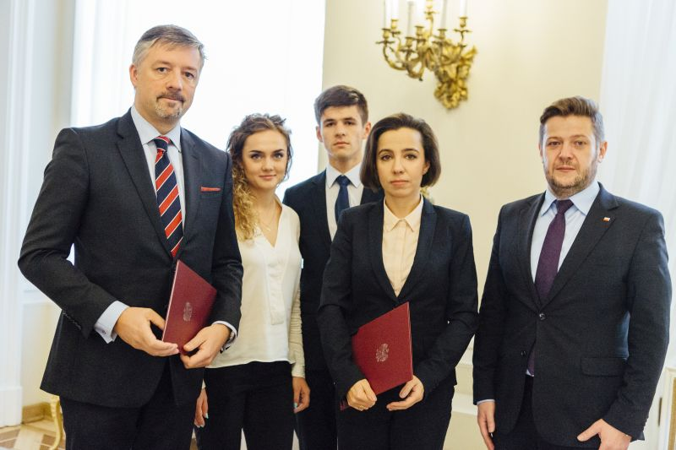
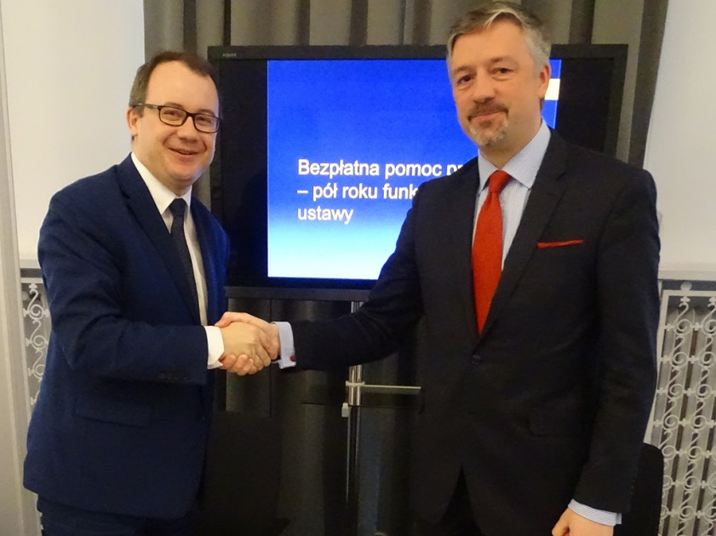
Osiągnięcia Fundacji Uniwersyteckich Poradni Prawnych
W październiku 2015 roku Fundacja podpisała porozumienie z Kancelarią Prezydenta Rzeczpospolitej Polskiej. Na podstawie Porozumienia - Biuro Interwencyjnej Pomocy Prawnej Kancelarii Prezydenta Rzeczypospolitej Polskiej deklaruje poparcie dla rozwoju studenckich poradni prawnych, jako formy kształcenia oraz pomocy osobom najuboższym.
W maju 2016 roku Fundacja odnowiła porozumienie o współpracy z Rzecznikiem Praw Obywatelskich. Porozumienie ma na celu zwiększenie dostępu każdej osoby do informacji o jej prawach, możliwości uzyskania niezbędnej pomocy w ich dochodzeniu oraz przysługujących środkach ochrony.

Slide 104
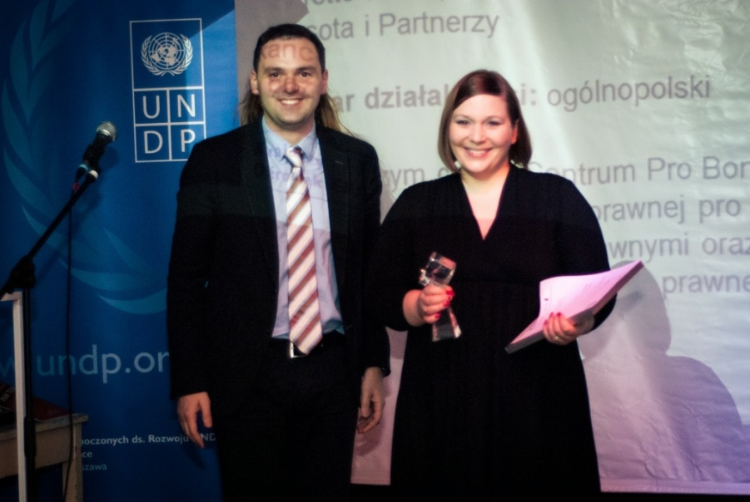

Osiągnięcia Fundacji Uniwersyteckich Poradni Prawnych
W 2013 roku Fundacja oraz prowadzone przez nią Centrum Pro Bono otrzymało nagrodę za najlepsze partnerstwo społeczne roku. Organizatorem Konkursu jest Program Narodów Zjednoczonych ds. Rozwoju, Biuro Projektowe w Polsce, partnerem konkursu jest Krajowy Ośrodek Europejskiego Funduszu Społecznego (KOEFS). Konkurs jest finansowany ze środków Europejskiego Funduszu Społecznego w ramach Programu Operacyjnego Kapitał Ludzki 2007-2013.

Slide 105
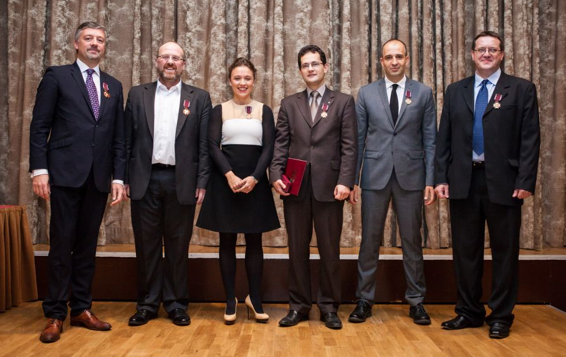
Osiągnięcia Fundacji Uniwersyteckich Poradni Prawnych
Z dumą informujemy, że na jesieni 2014 roku Prezydent Rzeczpospolitej Polskiej za zasługi dla rozwoju i budowy ruchu klinik prawa w Polsce odznaczył
Filipa Czernickiego oraz Łukasza Bojarskiego Złotymi Krzyżami Zasługi, zaś dr Izabelę Kraśnicką, adw. Filipa Wejmana, Prof. Pawła Wilińskiego oraz Grzegorza Wiaderka - Brązowymi Krzyżami Zasługi.

Slide 106




















Sponsorzy Fundacji Uniwersyteckich Poradni Prawnych
SPONSORZY INSTYTUCJONALNI
SPONSORZY

Slide 107
Zapraszamy do współpracy
Fundacja Uniwersyteckich Poradni
Prawnych
ul. Szpitalna 5 lok. 5
00-031 Warszawa
tel.: (22) 828 91 28 w.143; fax: (22) 828 91 29
www.fupp.org.pl, zarzad@fupp.org.pl
Bank PEKAO S.A. II o/Warszawa
nr: 87 1240 1024 1111 0000 0269 4777

